Slide 1

명지대학교 정보통신공학과
캡스톤디자인 2 – 최종 발표
Lunch Time Manager
팀 명
팀 원
LTE : Lunch Time Express
김혁
이동훈
전 성 권

Slide 2
00
Contents
01
Introduction
02
Deep Learning
03
Application
04
Presentation
05
Project Results
주제 〮 선정 이유
역할 분담
Yolov5
Dataset
모델 학습 과정
디자인 초안
메인 화면
로그인
리뷰 게시판
App 시연
계획 이행 확인
마무리

Slide 3
01
Introduction
1-1
주제 : Deep Learning을 사용한 인원 계수 프로그램으로
‘웨이팅 예상 대기시간’을 제공하는 App 개발
“ 공강 한 시간, 점심은 어디서 먹지? ”
오전 수업 후 배고픈 점심 시간마다,
힘겹게 정해 찾아간 식당에는 언제 사라질 지 알 수 없는 줄이 늘어서 있었다.
식당에 직접 가지 않더라도,
얼마나 기다려야 하는지 미리 알 수 있다면?

Slide 4


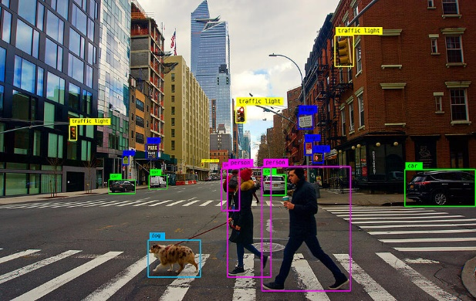



01
Introduction
1-2
역할 분담
Deep Learning
App & DB
이동훈
김혁 & 전성권
본래 딥러닝, App, DB 세 파트로 나눌 예정이었으나
진행하면서 App과 DB는 사실상 같이 개발해야 했기에 묶음.

Slide 5
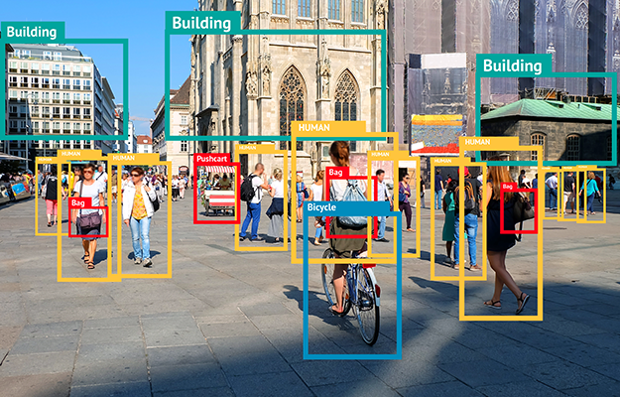
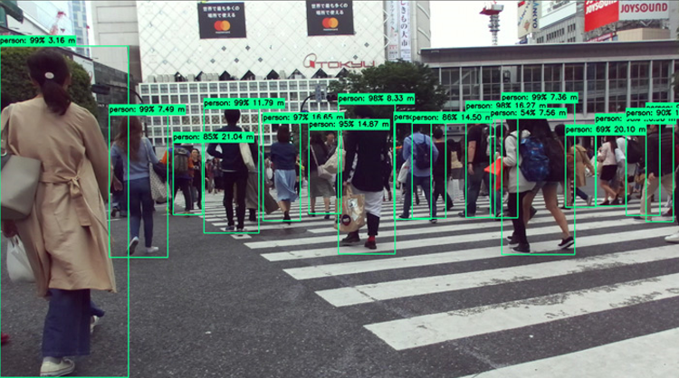
02
Deep Learning
1-1
Yolov5
‘데이터를 학습하여 스스로 객체를 식별하는 기술‘
YOLO : You Only Look once
Object detection
객체탐지(object detection)목적의 모델
다른 모델에 비해 빠른 처리 속도
실시간 객체 탐지에 적합한 모델.
YOLO Version 5 사용
Yolov5x : 가장 layer의 규모와 밀도가 큰 모델이며, 정확도도 가장 높음.

Slide 6
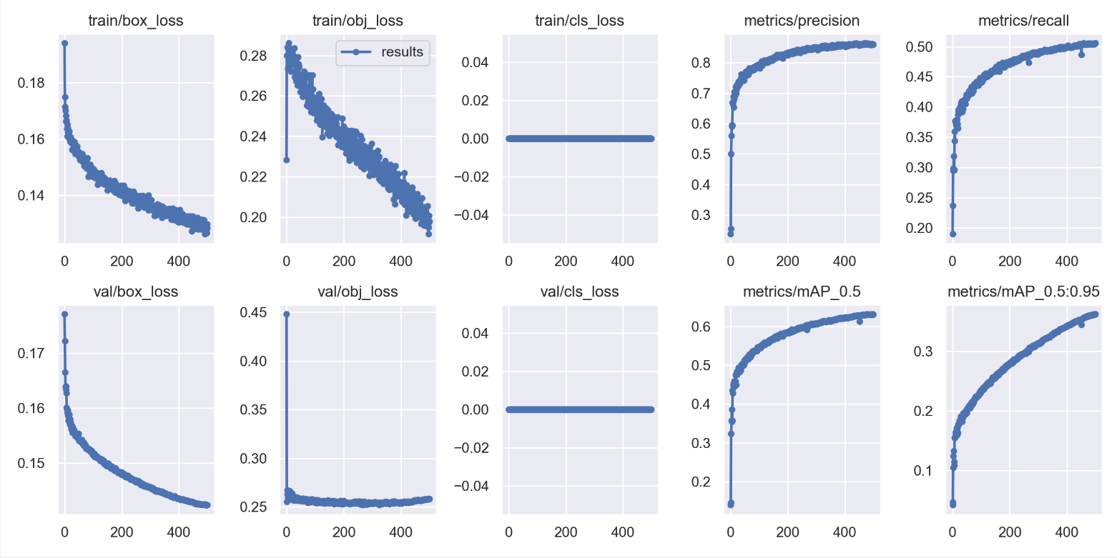
02
Deep Learning

Slide 7
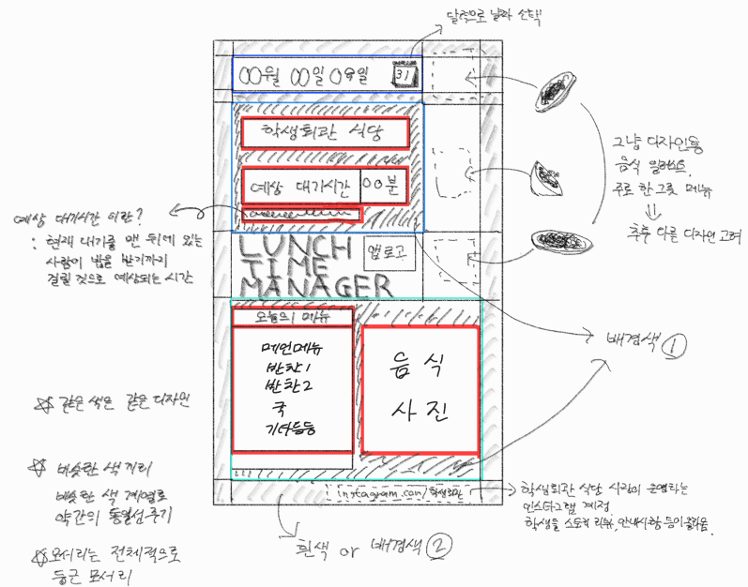
03
Application
3-1
디자인 초안

Slide 8
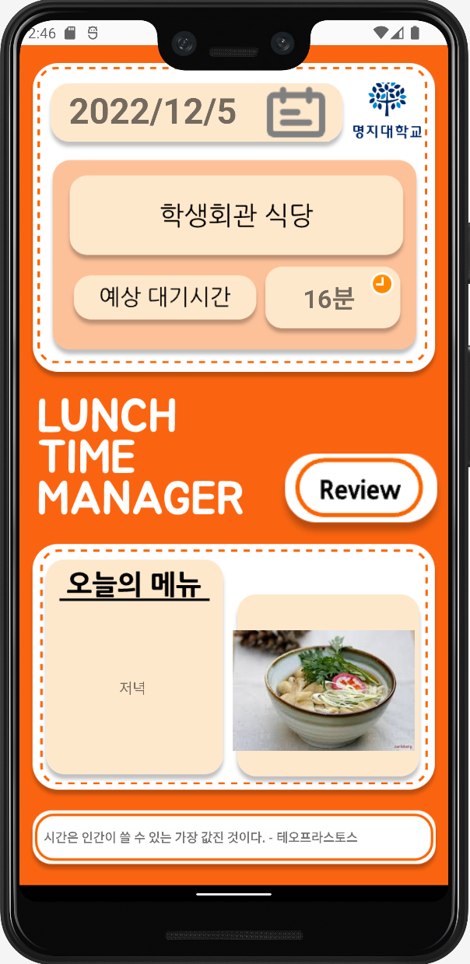
03
Application
3-2
메인 화면
캘린더
식당 이름
예상 대기시간
앱 이름
리뷰 게시판
식단표
음식 사진
오늘의 명언

Slide 9
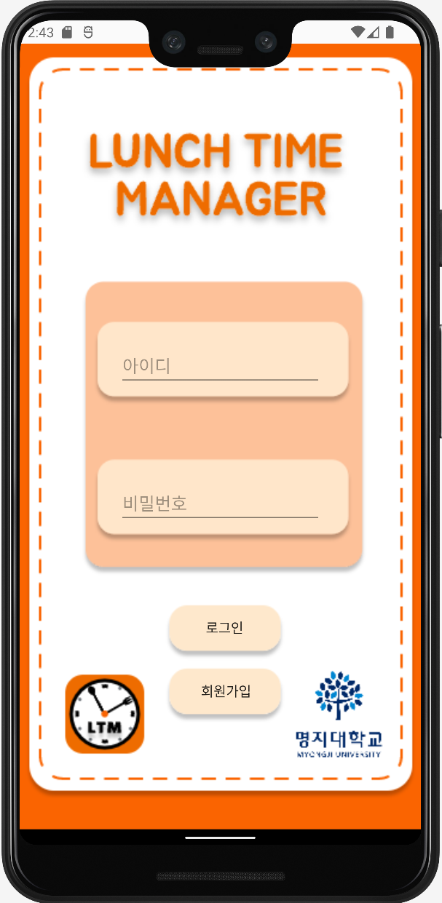
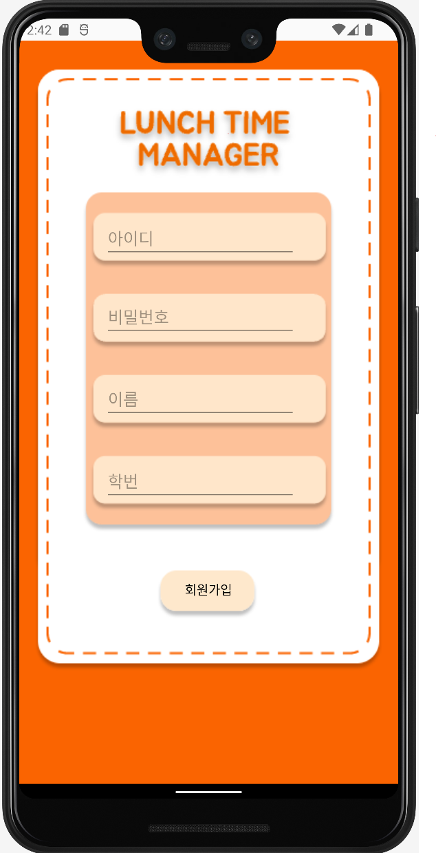
03
Application
3-3
로그인 & 회원가입

Slide 10
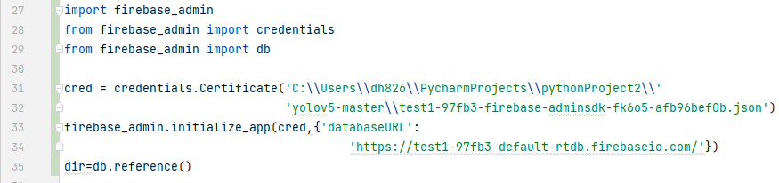
03
Application
3-4
예상 대기시간
Firebase의 Real-time database를 사용
Detection이루어지는 코드에서 firebase에서 가져온 ID와 Key를 인증
Output에 해당하는 변수를 firebase로 업데이트
Firebase에서 받아온 정보를 바탕으로 Android Studio 내에서 시간 계산 알고리즘 구현.
예상 대기시간은 정해진 시간대에 따라 초록, 주황, 빨강색 불이 들어옴

Slide 11
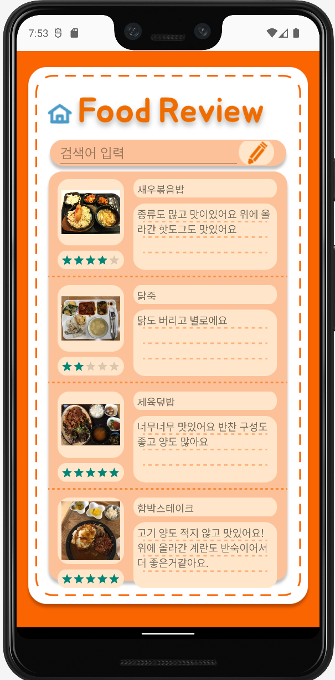
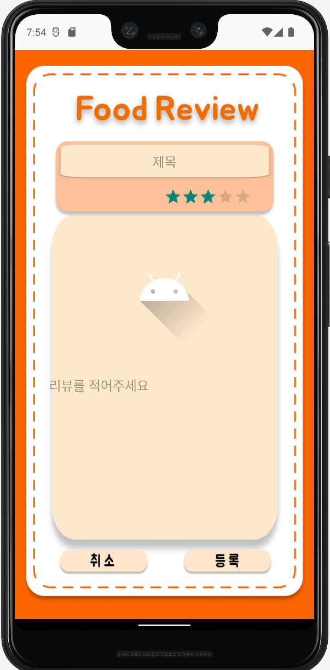
03
Application
3-5
리뷰 게시판

Slide 12
04
Presentation
현장 시연 Test
Desktop 원격 연결

Slide 13
05
Project Result
4-1
계획 이행 확인
개발 내용 | 6 | 7 | 8 | 9 | 10 | 11 | 12 | 13 | 14 | 15
Yolov5x 학습, 모델 prototype 생성 및 추출
Fine-tuning(evolution)
Real-Time object detection 작동 테스트 및 최적화
Application 회원가입 기능 구현
디자인 설계
평일 학식 평균 배식 시간 측정
오류 검출, 부가 기능 검토 및 구현
최종 검토
최종 발표
3. 최종 발표

Slide 14
Thank you.
팀 : L T E
김 혁
이동훈
전성권

